Slide 1
차세대 PMS 매뉴얼
(발표자료등록 및 이의신청)

Slide 2
개요 및 메뉴 구조
사업관리 메뉴는 온라인 평가를 위한 사업평가와 협약진행을 위한 사업협약, 온라인 점검을 위한 사업점검 등의 기능을 제공합니다.
사용자 계정(담당자 또는 책임자)에 따라, 접근할 수 있는 기능이 제한될 수 있습니다.
대 메뉴 | 중 메뉴 | 하위 메뉴 | 업무 내용
사업평가 | 1-1 | 발표자료등록 | 창업자가 발표평가 전 발표자료를 등록하는 화면입니다.
 | 1-2 | 이의신청 | 과제의 평가 결과에 대한 이의를 신청하고 결과를 확인합니다.

Slide 3
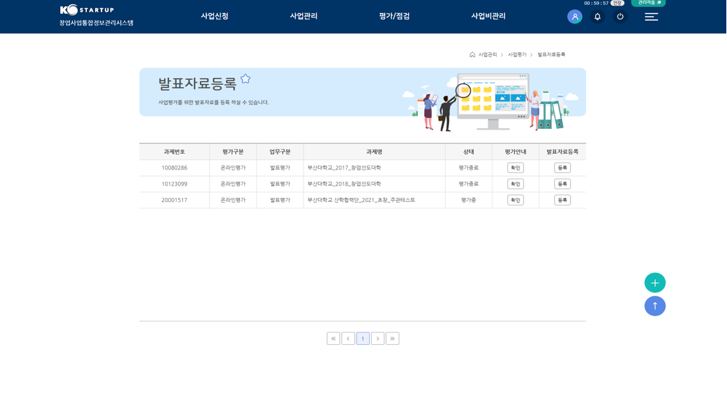
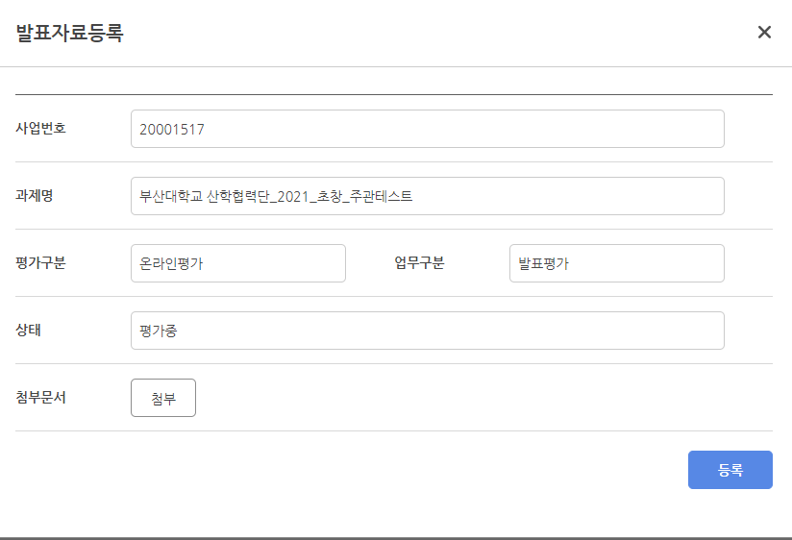
1-1. 발표자료등록
창업자가 발표평가 전 발표자료를 등록하는 화면입니다.
1
창업자가 과제별로 발표자료를 등록합니다
2
『평가안내』 버튼 클릭 시 발표평가 시 안내등록 매뉴얼을 확인 할 수 있습니다.
『발표자료등록』 버튼 클릭 시 평가중인 상태 일 경우 발표자료를 등록하는 팝업이 조회됩니다.

Slide 4
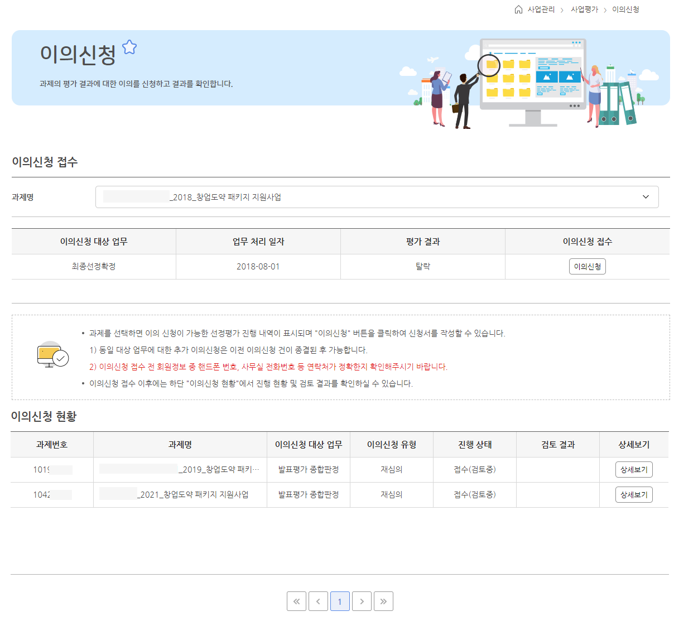
1-2. 이의신청(1/3)
과제의 평가 결과에 대한 이의를 신청하고 결과를 확인합니다.
1
2
과제별 이의신청 가능 업무 조회
접수한 이의신청 현황 조회
3
과제를 선택하면 해당 과제의 이의신청 대상 업무가 조회됩니다.
조회된 이의신청 대상 업무 및 평가 결과를 확인하고 『이의신청』 버튼을 클릭하면, 이의신청서 작성 페이지로 이동합니다.
이미 접수한 이의신청 목록이 『이의신청 현황』에 조회되며, 『상세보기』 버튼을 클릭하면 이의신청서 상세 페이지로 이동합니다.

Slide 5
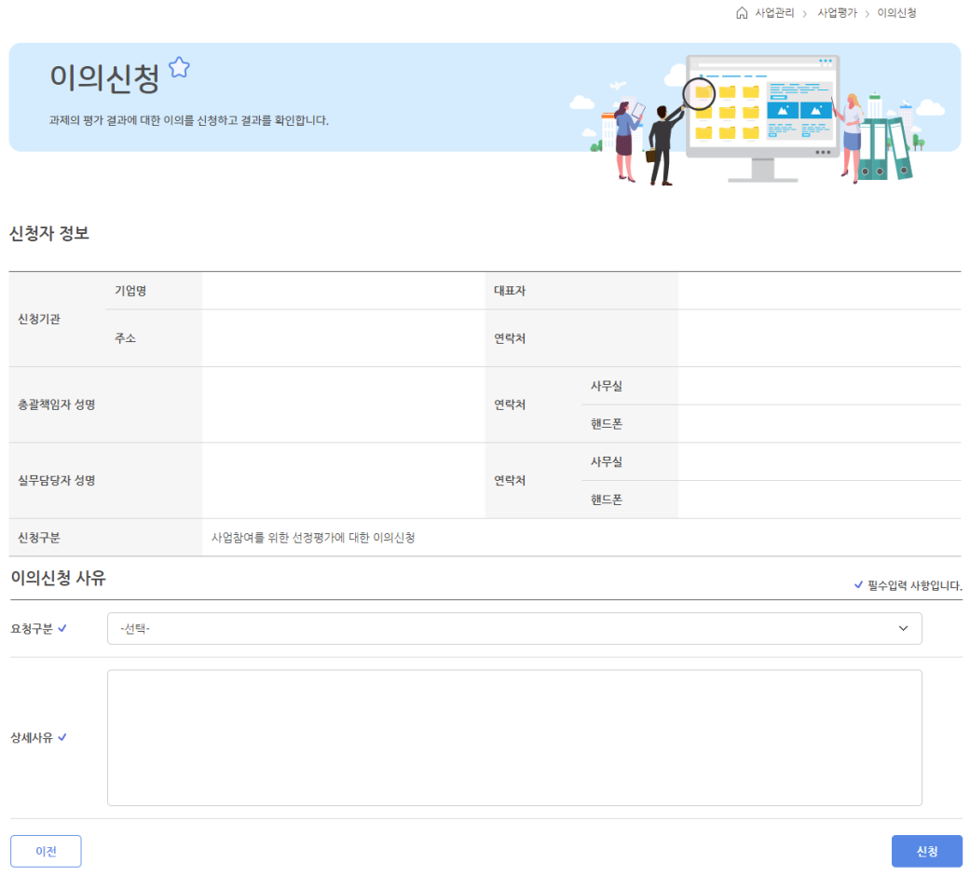
1-2. 이의신청(2/3)
신규 이의신청을 접수합니다.
1
이의신청 접수
2
3
4
『신청자 정보』가 출력되며 신청자 본인의 정보를 확인할 수 있습니다.
『이의신청 사유』의 『요청구분』, 『상세사유』를 입력합니다.
『이전』 버튼을 클릭하면 이의신청을 등록하지 않고 이전 페이지로 돌아갑니다.
『신청』 버튼을 클릭하면 입력한 사유로 이의신청을 등록합니다.

Slide 6
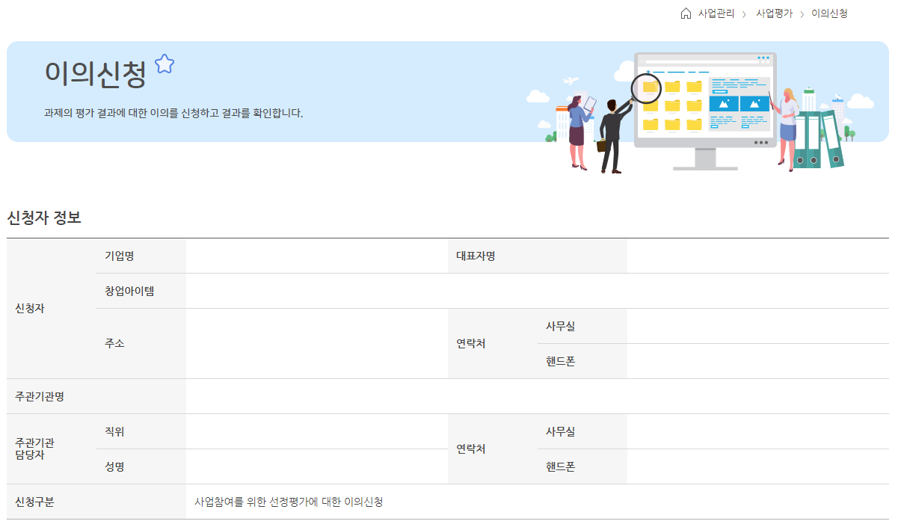
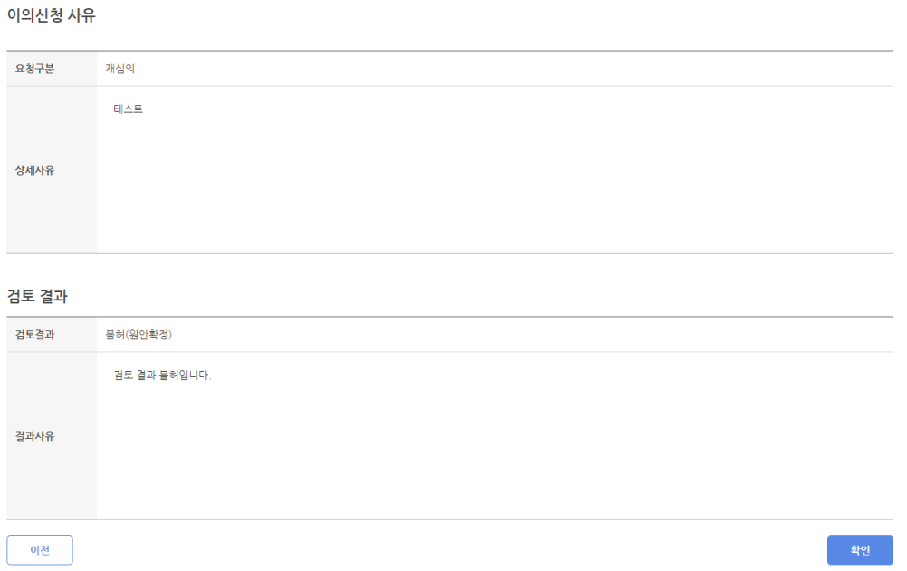
1-2. 이의신청(3/3)
접수한 이의신청의 상세 정보를 확인할 수 있습니다.
접수한 이의신청의 현황 및 검토 결과 조회
『신청자 정보』가 출력됩니다.
이의신청 접수시 입력한 『이의신청 사유』가 출력됩니다.
검토 결과가 등록된 경우 『검토 결과』가 출력됩니다.
『이전』 버튼을 클릭하면 이전 페이지로 돌아갑니다.
『확인』 버튼을 클릭하면 이의신청 현황 페이지로 돌아갑니다.
『검토 결과』는 결과가 등록한 후 출력됩니다.

